Slide 1
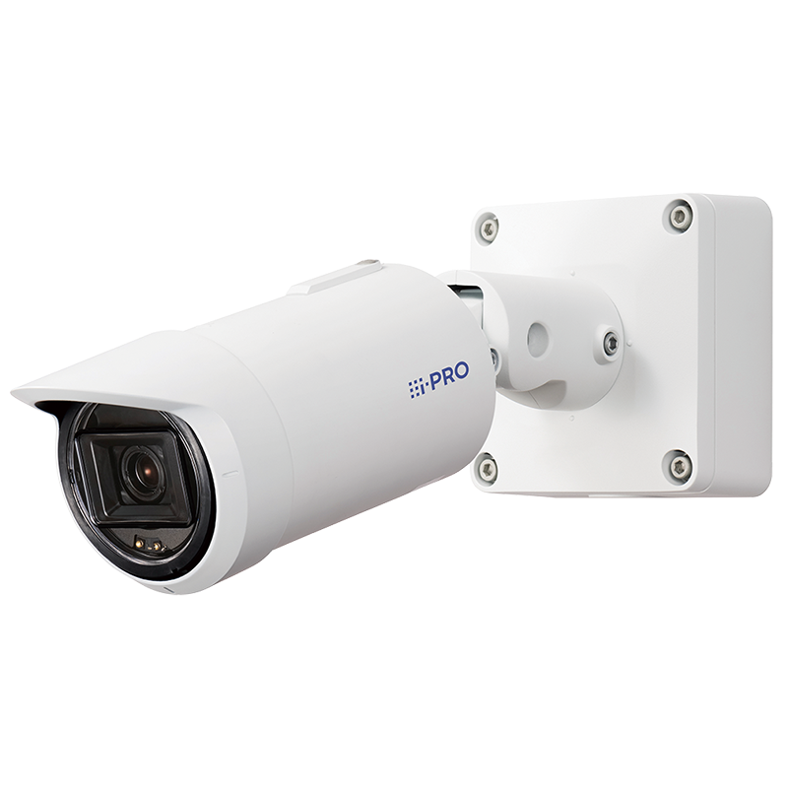
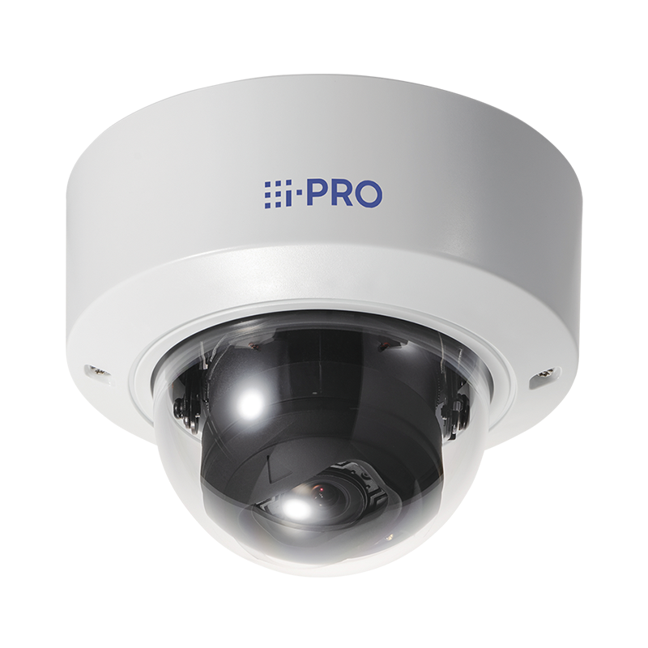
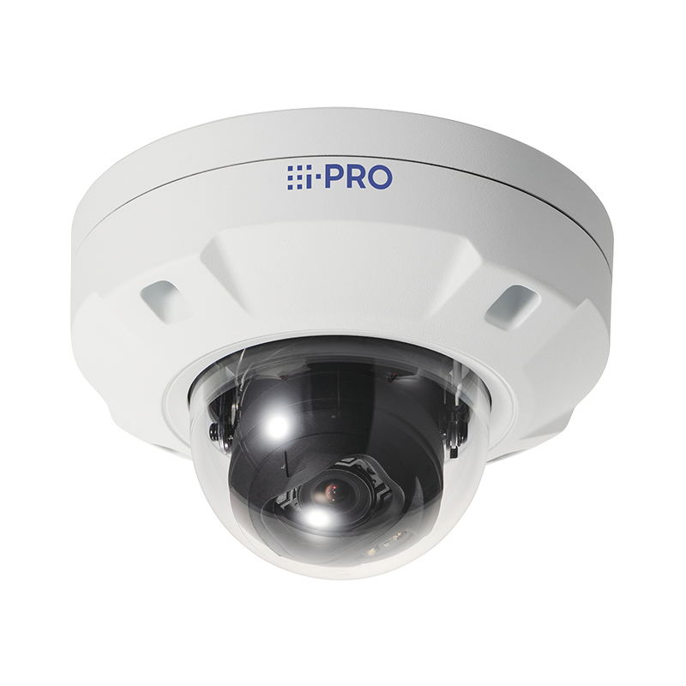
新Xシリーズカメラ
システム設計資料
WV-X15xxx シリーズ、WV-X22xxx シリーズ、WV-X25xxx シリーズ
Ver 1.02
i-PRO株式会社
2024年 5月
【屋外ハウジング一体タイプ】
WV-X15xxx シリーズ
【屋内ドームタイプ】
WV-X22xxx シリーズ
【屋外ドームタイプ】
WV-X25xxx シリーズ

Slide 2
０．はじめに

Slide 3
本書の位置づけとその他情報の参照先
本書は、SE各位がシステムを設計・導入・設定するための情報を記載したものになります。
本書に未掲載の情報については、以下をご参照ください。
①商品仕様/機能の概要説明：商品説明資料
②商品の仕様・設定・操作の詳細説明（カタログ・Webガイド ・ユーザーマニュアル）については以下の「ダウンロード一覧」ページの該当機種選択して参照してください。
「ホーム」＞「セキュリティ」＞「ダウンロード一覧」：
https://i-pro.com/products_and_solutions/ja/surveillance/documentation-database
＊Webガイド、ユーザーマニュアルは「商品マニュアル」からダウンロード可能です。
【屋外ドームの例】

Slide 4
ラインナップ一覧
■5MPモデルは 2024年4月、その他モデルは 2024年2月 発売予定
品名 | 品番 | 発売時期
8MP 屋外 ハウジング一体 AIカメラ | WV-X15700-V2LN | 2024年2月
5MP 屋外 ハウジング一体 AIカメラ | WV-X15500-V3LN | 2024年4月
2MP(1080p) 屋外 ハウジング一体 AIカメラ | WV-X15300-V3LN | 2024年2月
8MP 屋内 ドーム AIカメラ | WV-X22700-V2L | 2024年2月
5MP 屋内 ドーム AIカメラ | WV-X22500-V3L | 2024年4月
2MP(1080p) 屋内 ドーム AIカメラ | WV-X22300-V3L | 2024年2月
8MP 屋外 ドーム AIカメラ | WV-X25700-V2LN | 2024年2月
5MP 屋外 ドーム AIカメラ | WV-X25500-V3LN | 2024年4月
2MP(1080p) 屋外 ドーム AIカメラ | WV-X25300-V3LN | 2024年2月

Slide 5
目次
設計・導入
1-1．従来モデルとのスペック比較
1-2．撮像モードによる機能制限
1-3．配信性能について
1-4．対応AIアプリケーション
1-5．SDT（システムデザインツール）でのシステム設計
施工・調整
2-1．取扱説明書（設置編）へのアクセス方法
2-2．開梱・同梱物の確認
2-3．microSD メモリーカードについて
2-4．設置について
2-5．防水テープ処理について
設定
3-1．IP簡単設定ツールについて
3-2．初期設定について
3-3．カメラブラウザ表示について
3-4． iCT（i-PRO 設定ツール）での設定
3-5．工場初期化の手順
【参考】アラーム通知設定
【参考】オプション金具

Slide 6
１．設計・導入

Slide 7
1-1. 従来モデルとのスペック比較① 屋外ハウジング一体
 | 新Xシリーズ |  |  | Sシリーズ
 | 【4Kモデル】 WV-X15700-V2LN | 【5MPモデル】 WV-X15500-V3LN | 【2MPモデル】 WV-X15300-V3LN | 【4Kモデル】 WV-S15700-V2LN | 【5MPモデル】 WV-S15500-V3LN | 【2MPモデル】 WV-S1536LUX
映像コーディック | H.265 (or H.264) (1)-(2), JPEG(1) | H.265 (or H.264) (1)-(2), JPEG(1) | H.265 (or H.264) (1)-(2), JPEG(1) | H.265 (or H.264) (1)-(2), JPEG(1) | H.265 (or H.264) (1)-(2), JPEG(1) | H.265 (or H.264) (1)-(2), JPEG(1)
最大解像度 | [16:9] 3840 x 2160 | [16:9] 3072 x 1728* [4:3] 3072 x 2304* ＊ 超解像度モード | [16:9] 1920 x 1080 [4:3] 2048 x 1536* ＊ 超解像度モード | [16:9] 3840 x 2160 | [16:9] 3072 x 1728 [4:3] 3072 x 2304 | [16:9] 1920 x 1080 [4:3] 2048 x 1536
最大フレームレート | 60 fps | 60 fps | 60 fps | 30 fps | 30 fps | 60 fps
撮像モード | [16:9] 60 fpsモード / 30 fpsモード | [16:9] 60 fpsモード / 30 fpsモード [4:3] 60 fpsモード / 30 fpsモード | [16:9] 60 fpsモード / 30 fpsモード [4:3] 60 fpsモード / 30 fpsモード | [16:9] 30 fpsモード | [16:9] 30fpsモード [4:3] 30fpsモード | [16:9] 60 fpsモード / 30 fpsモード [4:3] 30 fpsモード / 15 fpsモード
光学ズーム | 2.0倍 | 3.1倍 | 3.1倍 | 2.0倍 | 3.1倍 | 3.1倍
EX光学ズーム | 最大 12.0倍 | 最大 12.4倍 | 最大 9.3倍 | 最大 6.0倍 | 最大 9.3倍 | 最大 9.3倍
視野角 | ^{[16:9]} 水平 53^{〇}(TELE) ～ 104^{〇}(WIDE) 垂直 30^{〇}(TELE) ～ 56^{〇}(WIDE) | ^{[16:9]} 水平 34^{〇}(TELE) ～ 106^{〇}(WIDE) 垂直 19^{〇}(TELE) ～ 57^{〇}(WIDE) ^{[4:3]} 水平 34^{〇}(TELE) ～ 106^{〇}(WIDE) 垂直 25^{〇}(TELE) ～ 77^{〇}(WIDE) | ^{[16:9]} 水平 37^{〇}(TELE) ～ 117^{〇}(WIDE) 垂直 21^{〇}(TELE) ～ 62^{〇}(WIDE) ^{[4:3]} 水平 27^{〇}(TELE) ～ 82^{〇}(WIDE) 垂直 21^{〇}(TELE) ～ 62^{〇}(WIDE) | ^{[16:9]} 水平 53^{〇}(TELE) ～ 104^{〇}(WIDE) 垂直 30^{〇}(TELE) ～ 56^{〇}(WIDE) | ^{[16:9]} 水平 34^{〇}(TELE) ～ 106^{〇}(WIDE) 垂直 19^{〇}(TELE) ～ 57^{〇}(WIDE) ^{[4:3]} 水平 34^{〇}(TELE) ～ 106^{〇}(WIDE) 垂直 25^{〇}(TELE) ～ 77^{〇}(WIDE) | ^{[16:9]} 水平 37^{〇}(TELE) ～ 117^{〇}(WIDE) 垂直 21^{〇}(TELE) ～ 62^{〇}(WIDE) ^{[4:3]} 水平 27^{〇}(TELE) ～ 82^{〇}(WIDE) 垂直 21^{〇}(TELE) ～ 62^{〇}(WIDE)
調整角度 | [天井設置の場合] 水平：±180°（水平（PAN）角で調整） 垂直：0°～100°（垂直（TILT）角で調整） 傾き：－190°～+100°（傾き（YAW）角で調整） [壁設置の場合] 水平：±100°（垂直（TILT）角で調整）※ 垂直：±100°（垂直（TILT）角で調整）※ 傾き：－190°～+100°（傾き（YAW）角で調整） ※水平（PAN）角の調整により水平／垂直を切り替え | [天井設置の場合] 水平：±180°（水平（PAN）角で調整） 垂直：0°～100°（垂直（TILT）角で調整） 傾き：－190°～+100°（傾き（YAW）角で調整） [壁設置の場合] 水平：±100°（垂直（TILT）角で調整）※ 垂直：±100°（垂直（TILT）角で調整）※ 傾き：－190°～+100°（傾き（YAW）角で調整） ※水平（PAN）角の調整により水平／垂直を切り替え | [天井設置の場合] 水平：±180°（水平（PAN）角で調整） 垂直：0°～100°（垂直（TILT）角で調整） 傾き：－190°～+100°（傾き（YAW）角で調整） [壁設置の場合] 水平：±100°（垂直（TILT）角で調整）※ 垂直：±100°（垂直（TILT）角で調整）※ 傾き：－190°～+100°（傾き（YAW）角で調整） ※水平（PAN）角の調整により水平／垂直を切り替え | [天井設置] 水平：±180°（水平（PAN）角で調整） 垂直：0°～100°（垂直（TILT）角で調整） 傾き：－190°～+100°（傾き（YAW）角で調整） [壁設置] 水平：±100°（垂直（TILT）角で調整） 垂直：±100°（垂直（TILT）角で調整） 傾き：－190°～+100°（傾き（YAW）角で調整） | [天井設置] 水平：±180°（水平（PAN）角で調整） 垂直：0°～100°（垂直（TILT）角で調整） 傾き：－190°～+100°（傾き（YAW）角で調整） [壁設置] 水平：±100°（垂直（TILT）角で調整） 垂直：±100°（垂直（TILT）角で調整） 傾き：－190°～+100°（傾き（YAW）角で調整） | [天井設置] 水平：±180°（水平（PAN）角で調整） 垂直：0°～100°（垂直（TILT）角で調整） 傾き：－190°～+100°（傾き（YAW）角で調整） [壁設置] 水平：±100°（垂直（TILT）角で調整） 垂直：±100°（垂直（TILT）角で調整） 傾き：－190°～+100°（傾き（YAW）角で調整）
ダイナミックレンジ | 132 dB | 132 dB | 144 dB | 132 dB | 132 dB | 144 dB
最低照度（カラー時） | 0.004 lx（50 IRE, F 1.5） | 0.003 lx（50 IRE, F 1.3） | 0.0006 lx（50 IRE, F 1.3） | 0.004 lx（50 IRE, F 1.5） | 0.004 lx（50 IRE, F 1.3） | 0.0006 lx（50IRE、F1.3）
IR-LED 最大照射距離 | 50 m | 50 m | 50 m | 50 m | 40 m | 50 m
SDカードスロット | Micro SD x 1 | Micro SD x 1 | Micro SD x 1 | Micro SD x 1 | Micro SD x 1 | Micro SD x 1
AIアプリケーション インストール可能数 | 9 |  |  | 3 |  | 2
AIアプリケーション 最大使用可能メモリ量 | ROM : 6 GB RAM : 450 MB |  |  | ROM : 150 MB RAM : 250 MB |  | ROM : 100 MB RAM : 100 MB
＊青字：優位点 赤字：劣位点
>> 目次へ

Slide 8
1-1. 従来モデルとのスペック比較② 屋内ドーム
＊Sシリーズ４K屋内モデル：なし
 | 新Xシリーズ |  |  | Sシリーズ
 | 【4Kモデル】 WV-X22700-V2LN | 【5MPモデル】 WV-X22500-V3LN | 【2MPモデル】 WV-X22300-V3LN | 【5MPモデル】 WV-S22500-V3L | 【2MPモデル】 WV-S2136LUX
映像コーディック | H.265 (or H.264) (1)-(2), JPEG(1) | H.265 (or H.264) (1)-(2), JPEG(1) | H.265 (or H.264) (1)-(2), JPEG(1) | H.265 (or H.264) (1)-(2), JPEG(1) | H.265 (or H.264) (1)-(2), JPEG(1)
最大解像度 | [16:9] 3840 x 2160 | [16:9] 3072 x 1728* [4:3] 3072 x 2304* ＊ 超解像度モード | [16:9] 1920 x 1080 [4:3] 2048 x 1536* ＊ 超解像度モード | [16:9] 3072 x 1728 [4:3] 3072 x 2304 | [16:9] 1920 x 1080 [4:3] 2048 x 1536* ＊ 超解像度モード
最大フレームレート | 60 fps | 60 fps | 60 fps | 30 fps | 60 fps
撮像モード | [16:9] 60 fpsモード / 30 fpsモード | [16:9] 60 fpsモード / 30 fpsモード [4:3] 60 fpsモード / 30 fpsモード | [16:9] 60 fpsモード / 30 fpsモード [4:3] 60 fpsモード / 30 fpsモード | [16:9] 30fpsモード [4:3] 30fpsモード | [16:9] 60 fpsモード / 30 fpsモード [4:3] 60 fpsモード / 30 fpsモード
光学ズーム | 2.0倍 | 3.1倍 | 3.1倍 | 3.1倍 | 3.1倍
EX光学ズーム | 最大 12.0倍 | 最大 12.4倍 | 最大 9.3倍 | 最大 9.3倍 | 最大 9.3倍
視野角 | ^{[16:9]} 水平 52^{〇}(TELE) ～ 101^{〇}(WIDE) 垂直 29^{〇}(TELE) ～ 55^{〇}(WIDE) | ^{[16:9]} 水平 33^{〇}(TELE) ～ 105^{〇}(WIDE) 垂直 19^{〇}(TELE) ～ 56^{〇}(WIDE) ^{[4:3]} 水平 33^{〇}(TELE) ～ 105^{〇}(WIDE) 垂直 25^{〇}(TELE) ～ 76^{〇}(WIDE) | ^{[16:9]} 水平 36^{〇}(TELE) ～ 114^{〇}(WIDE) 垂直 20^{〇}(TELE) ～ 60^{〇}(WIDE) ^{[4:3]} 水平 27^{〇}(TELE) ～ 82^{〇}(WIDE) 垂直 20^{〇}(TELE) ～ 60^{〇}(WIDE) | ^{[16:9]} 水平 33^{〇}(TELE) ～ 105^{〇}(WIDE) 垂直 19^{〇}(TELE) ～ 56^{〇}(WIDE) ^{[4:3]} 水平 33^{〇}(TELE) ～ 105^{〇}(WIDE) 垂直 25^{〇}(TELE) ～ 76^{〇}(WIDE) | ^{[16:9]} 水平 36^{〇}(TELE) ～ 114^{〇}(WIDE) 垂直 20^{〇}(TELE) ～ 60^{〇}(WIDE) ^{[4:3]} 水平 27^{〇}(TELE) ～ 82^{〇}(WIDE) 垂直 20^{〇}(TELE) ～ 60^{〇}(WIDE)
調整角度 | 水平（PAN）角： －240°～ ＋120° 垂直（TILT）角：－30°～ +85° 傾き（YAW）角：±100° | 水平（PAN）角： －240°～ ＋120° 垂直（TILT）角：－30°～ +85° 傾き（YAW）角：±100° | 水平（PAN）角： －240°～ ＋120° 垂直（TILT）角：－30°～ +85° 傾き（YAW）角：±100° | 水平（PAN）角： －240°～ ＋120° 垂直（TILT）角：－30°～ +85° 傾き（YAW）角：±100° | 水平（PAN）角： －240°～ ＋120° 垂直（TILT）角：－30°～ +85° 傾き（YAW）角：±100°
ダイナミックレンジ | 132 dB | 132 dB | 144 dB | 132 dB | 144 dB
最低照度（カラー時） | 0.004 lx（50 IRE, F 1.5） | 0.003 lx（50 IRE, F 1.3） | 0.0006 lx（50 IRE, F 1.3） | 0.004 lx（50 IRE, F 1.3） | 0.0006 lx（50IRE、F1.3）
IR-LED 最大照射距離 | 50 m | 50 m | 50 m | 40 m | 50 m
SDカードスロット | Micro SD x 1 | Micro SD x 1 | Micro SD x 1 | Micro SD x 1 | Micro SD x 1
AIアプリケーション インストール可能数 | 9 |  |  | 3 | 2
AIアプリケーション 最大使用可能メモリ量 | ROM : 6 GB RAM : 450 MB |  |  | ROM : 150 MB RAM : 250 MB | ROM : 100 MB RAM : 100 MB
＊青字：優位点 赤字：劣位点
>> 目次へ

Slide 9
1-1. 従来モデルとのスペック比較③ 屋外ドーム
 | 新Xシリーズ |  |  | Sシリーズ
 | 【4Kモデル】 WV-X25700-V2LN | 【5MPモデル】 WV-X25500-V3LN | 【2MPモデル】 WV-X25300-V3LN | 【4Kモデル】 WV-S25700-V2LN | 【5MPモデル】 WV-S25500-V3LN | 【2MPモデル】 WV-S2536LNUX
映像コーディック | H.265 (or H.264) (1)-(2), JPEG(1) | H.265 (or H.264) (1)-(2), JPEG(1) | H.265 (or H.264) (1)-(2), JPEG(1) | H.265 (or H.264) (1)-(2), JPEG(1) | H.265 (or H.264) (1)-(2), JPEG(1) | H.265 (or H.264) (1)-(2), JPEG(1)
最大解像度 | [16:9] 3840 x 2160 | [16:9] 3072 x 1728* [4:3] 3072 x 2304* ＊ 超解像度モード | [16:9] 1920 x 1080 [4:3] 2048 x 1536* ＊ 超解像度モード | [16:9] 3840 x 2160 | [16:9] 3072 x 1728 [4:3] 3072 x 2304 | [16:9] 1920 x 1080 [4:3] 2048 x 1536
最大フレームレート | 60 fps | 60 fps | 60 fps | 30 fps | 30 fps | 60 fps
撮像モード | [16:9] 60 fpsモード / 30 fpsモード | [16:9] 60 fpsモード / 30 fpsモード [4:3] 60 fpsモード / 30 fpsモード | [16:9] 60 fpsモード / 30 fpsモード [4:3] 60 fpsモード / 30 fpsモード | [16:9] 30 fpsモード | [16:9] 30fpsモード [4:3] 30fpsモード | [16:9] 60 fpsモード / 30 fpsモード [4:3] 30 fpsモード / 15 fpsモード
光学ズーム | 2.0倍 | 3.1倍 | 3.1倍 | 2.0倍 | 3.1倍 | 3.1倍
EX光学ズーム | 最大 12.0倍 | 最大 12.4倍 | 最大 9.3倍 | 最大 6.0倍 | 最大 9.3倍 | 最大 9.3倍
視野角 | ^{[16:9]} 水平 52^{〇}(TELE) ～ 101^{〇}(WIDE) 垂直 29^{〇}(TELE) ～ 55^{〇}(WIDE) | ^{[16:9]} 水平 33^{〇}(TELE) ～ 103^{〇}(WIDE) 垂直 19^{〇}(TELE) ～ 55^{〇}(WIDE) ^{[4:3]} 水平 33^{〇}(TELE) ～ 103^{〇}(WIDE) 垂直 25^{〇}(TELE) ～ 75^{〇}(WIDE) | ^{[16:9]} 水平 36^{〇}(TELE) ～ 113^{〇}(WIDE) 垂直 20^{〇}(TELE) ～ 60^{〇}(WIDE) ^{[4:3]} 水平 26^{〇}(TELE) ～ 82^{〇}(WIDE) 垂直 20^{〇}(TELE) ～ 60^{〇}(WIDE) | ^{[16:9]} 水平 52^{〇}(TELE) ～ 101^{〇}(WIDE) 垂直 29^{〇}(TELE) ～ 55^{〇}(WIDE) | ^{[16:9]} 水平 33^{〇}(TELE) ～ 103^{〇}(WIDE) 垂直 19^{〇}(TELE) ～ 55^{〇}(WIDE) ^{[4:3]} 水平 33^{〇}(TELE) ～ 103^{〇}(WIDE) 垂直 25^{〇}(TELE) ～ 75^{〇}(WIDE) | ^{[16:9]} 水平 36^{〇}(TELE) ～ 113^{〇}(WIDE) 垂直 20^{〇}(TELE) ～ 60^{〇}(WIDE) ^{[4:3]} 水平 26^{〇}(TELE) ～ 82^{〇}(WIDE) 垂直 20^{〇}(TELE) ～ 60^{〇}(WIDE)
調整角度 | 水平（PAN）角： －194°～ ＋166° 垂直（TILT）角：－30°～ +85° 傾き（YAW）角：±100° | 水平（PAN）角： －194°～＋166° 垂直（TILT）角：－30°～+85° 傾き（YAW）角：±100° | 水平（PAN）角： －194°～＋166° 垂直（TILT）角：－30°～+85° 傾き（YAW）角：±100° | 水平（PAN）角： －194°～ ＋166° 垂直（TILT）角：－30°～ +85° 傾き（YAW）角：±100° | 水平（PAN）角： －194°～＋166° 垂直（TILT）角：－30°～+85° 傾き（YAW）角：±100° | 水平（PAN）角： －194°～＋166° 垂直（TILT）角：－30°～+85° 傾き（YAW）角：±100°
ダイナミックレンジ | 132 dB | 132 dB | 144 dB | 132 dB | 132 dB | 144 dB
最低照度（カラー時） | 0.004 lx（50 IRE, F 1.5） | 0.003 lx（50 IRE, F 1.3） | 0.0006 lx（50 IRE, F 1.3） | 0.004 lx（50 IRE, F 1.5） | 0.004 lx（50 IRE, F 1.3） | 0.0006 lx（50IRE、F1.3）
IR-LED 最大照射距離 | 50 m | 50 m | 50 m | 50 m | 40 m | 50 m
SDカードスロット | Micro SD x 1 | Micro SD x 1 | Micro SD x 1 | Micro SD x 1 | Micro SD x 1 | Micro SD x 1
AIアプリケーション インストール可能数 | 9 |  |  | 3 |  | 2
AIアプリケーション 最大使用可能メモリ量 | ROM : 6 GB RAM : 450 MB |  |  | ROM : 150 MB RAM : 250 MB |  | ROM : 100 MB RAM : 100 MB
＊青字：優位点 赤字：劣位点
>> 目次へ

Slide 10
1-1. 従来モデルとのスペック比較④ その他 共通項目
 |  | 新Xシリーズ | Sシリーズ
画像回転 |  | 0°/90°/180°/270° 320 x 180使用時、90°/270°も選択可 60 fps / 50 fpsモード：90°/270°選択不可 | 0°/90°/180°/270° 320 x 180使用時は、90°/270°選択不可 60 fps / 50 fps モード：90°/270°選択不可
画揺れ補正 |  | 対応有り ※画揺れ補正On設定時、レンズ歪み補正使用不可 | 対応無し
プライバシーマスク |  | 対応有り エリア指定：4点指定 描画方式：塗潰し／色変更可能（全エリア共通） グレー、赤、青、緑、白、黒 ※ モザイクは5MPモデル(2月 Verup)から対応予定 | 対応有り エリア指定：4点指定 描画方式：塗潰し
セキュア | セキュアエレメント （FIPS 140-2 Level 3） | 対応あり | 対応なし
 | セキュアブート | 対応あり | 対応なし
スケジュール 設定可能数 |  | 8 | 5
i-PRO Remo. 対応 |  | 対応あり（2MPモデルのみ） ※ 60/50 fpsは利用不可 ※ 5MPモデル、4Kモデルは非対応 | 対応あり
電源供給 |  | PoE ＋（簡単キッティング時は PoE 使用可能） | PoE
＊青字：優位点 赤字：劣位点
>> 目次へ

Slide 11
1-2. 撮像モードによる機能制限
■撮影モードによっては、一部の機能が制限されます。
 | WV-MP-V2N WV-X22700-V2L WV-X25700-V2LN | ＊＊＊＊＊ | WV-X15300-V3N WV-X22300-V3L WV-X25300-V3LN
機能 | 16:9(60 fps) | 16:9(30 fps) | 16:9(60 fps) / 4:3(60 fps) | 16:9(30 fps) / 4:3(30 fps)
スナップショット | ✖ | 〇 | 〇 | 〇
マルチスクリーン | ✖ | 〇 | 〇 | 〇
機能拡張ソフトウェア | ✖ | 〇 ^{*1} | ✖ | 〇
画像回転 | 〇 ^{*2} | 〇 | 〇 ^{*3} | 〇 ^{*3}
画揺れ補正 | ✖ | 〇 ^{*4} | ✖ | 〇
SD録画 | ✖ | 〇 | ✖ | 〇
オーバーレイ画像 | ✖ | 〇 | 〇 | 〇
スマートコーディング | ✖ | 〇 ^{*5} | 〇 ^{*5} | 〇 ^{*5}
スーパーダイナミック | ✖ | 〇 ^{*6} | ✖ | 〇
インテリジェントオート | ✖ | 〇 | 〇 | 〇
コントラスト自動調整 | ✖ | 〇 | 〇 | 〇
メール通知（画像添付） | ✖ | 〇 | 〇 | 〇
FTP／SFTP送信 | ✖ | 〇 | 〇 | 〇
動作検知 | ✖ | 〇 | 〇 | 〇
妨害検知 | ✖ | 〇 | 〇 | 〇
音検知 | ✖ | 〇 | 〇 | 〇
データ暗号 | 〇 ^{*7} | 〇 | 〇 | 〇
*1：機能拡張ソフトウェアが起動している時、 フレームレートは最大「15fps（12.5fps）」に制限されます。
*2：「撮像モード」で「16:9(60fps/50fps)」を選択した場合、 [画像回転]で「90°」、「270°」は設定できません。
*3：「撮像モード」で「16:9(60fps/50fps)」または「4:3」を選択した場合、 [画像回転]で「90°」、「270°」は設定できません。
*4：「画揺れ補正」を「On」に設定した場合、 フレームレートは最大「15fps（12.5fps）」に制限されます。
*5：「Advanced (固定GOP 60s ＋ 1s キーフレーム)」には対応していません。
*6：「スーパーダイナミックレベル」を30以上に設定した場合、 フレームレートは最大「15fps（12.5fps）」に制限されます。
*7：ストリーム (1) のみを暗号化できます。
>> 目次へ

Slide 12
1-3. 配信性能について
■最大ユーザーアクセス数および最大帯域幅は下記の通りです。
最大ユーザーアクセス数 | 14
最大帯域幅 | 50 Mbps
【補足説明】
本機に同時にアクセスできるユーザーは、H.265（またはH.264）画像を受信しているユーザーと、
JPEG画像を受信しているユーザーとを合計した[最大ユーザー数]までです。
ただし、[配信量制御(ビットレート)]、[1クライアントあたりのビットレート*]の設定によっては、
アクセスできるユーザー数が[最大ユーザー数]以下に制限される場合があります。
アクセスできる[最大ユーザー数]を超えた場合は、アクセス超過メッセージが表示されます。
[ストリーム]の[配信方式]を[マルチキャスト]に設定したとき、H.265（またはH.264）画像を受信している
２人目以降のユーザーはアクセス数にカウントされません。
>> 目次へ

Slide 13
1-4. 対応AIアプリケーション一覧表
ソフトウェア名称 | 製品品番 | プリインストール | 対応状況
AI動体検知 | WV-XAE200WUX | 〇 ^{*1} | 対応
AIプライバシーガード | WV-XAE201WUX | 〇 ^{*1} | 対応
ナンバー認識 | WV-XAE202WUX | 〇 ^{*1} | 対応
AI顔検知 | WV-XAE204WUX | ✖ | 対応
AI人物属性識別 | WV-XAE205WUX | 〇 ^{*1} | 対応
AI車両属性識別 | WV-XAE206WUX | 〇 ^{*1} | 対応
AIマスク非着用検知 | WV-XAE203WUX | ✖ | 対応
AI混雑検知 | WV-XAE207WUX | 〇 ^{*1} | 対応
AI状態変化検知 | WV-XAE400W | 〇 ^{*1} | 対応
AI現場学習 | －－ | 〇 | 対応
*1：90日間お試し版となります。
【留意事項】同時に動作可能なアプリ数には制限があります。（2MP/5MPモデル 5アプリ、4Kモデル 4アプリ）
>> 目次へ

Slide 14
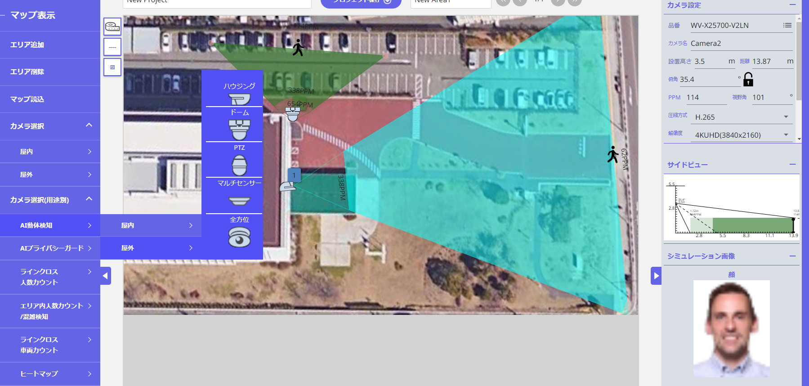
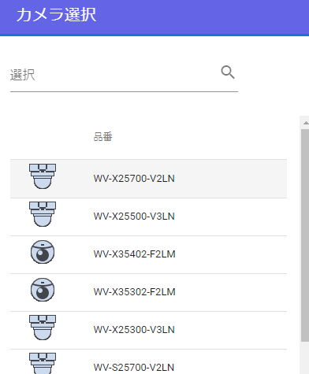
1-5. SDT（システムデザインツール）でのシステム設計
■SDT Ver. 4.00 以降で対応
SDTのURL：https://sdt.i-pro.com/i-pro/
操作説明書：https://www.psn-web.net/ssbu-t/Useful_tool/SystemDesignTool/SDT_Operation_Guide_ipro_jp.pdf
２
①「カメラ選択(用途別)」から使用するAIアプリケーション、屋内/屋外、カメラ機種を選択、アイコンをドラッグ&ドロップで任意の位置に設定
（左例では、AI動体検知、屋外ドームを選択）
②「品番」から、該当の品番を選択
③ 高さを設定し、角度を調整
④ 視野角を調整（左図のように撮像範囲の末端をドラッグしても調整可能）
＊視野角調整は2MPモデルのみ
（WV-S66300-Z4L / WV-X66300-Z4LS ）
⑤ 人のアイコンをドラッグしながら移動させてAIアプリの検知可能エリアを確認・決定
5
4
3
ドラッグ
＆ドロップ
4
1
>> 目次へ

Slide 15
２．施工・調整

Slide 16
2-1. 取扱説明書（設置編）へのアクセス方法
【YouTube動画】
https://www.youtube.com/watch?v=dbPIWDW0uAk
梱包箱の側面にある「2次元バーコード」より、取扱説明書「設置編」にアクセス可能
>> 目次へ

Slide 17
2-2. 開梱・同梱物の確認：屋外ハウジング一体（WV-X15xxxシリーズ）
■開梱時に本体と同梱物をご確認ください。
アダプターボックス
カメラ本体
グロメット
取付ねじ
RJ45 キャップ
アダプターボックス
取付ピン
グロメットカバー
>> 目次へ

Slide 18
2-2. 開梱・同梱物の確認：屋内ドーム（WV-X22xxxシリーズ）
■開梱時に本体と同梱物をご確認ください。
型 紙
カメラ本体
・電源用端子台
・外部 I/O 用端子台
（いずれもカメラ本体に装着済）
ビット
>> 目次へ

Slide 19
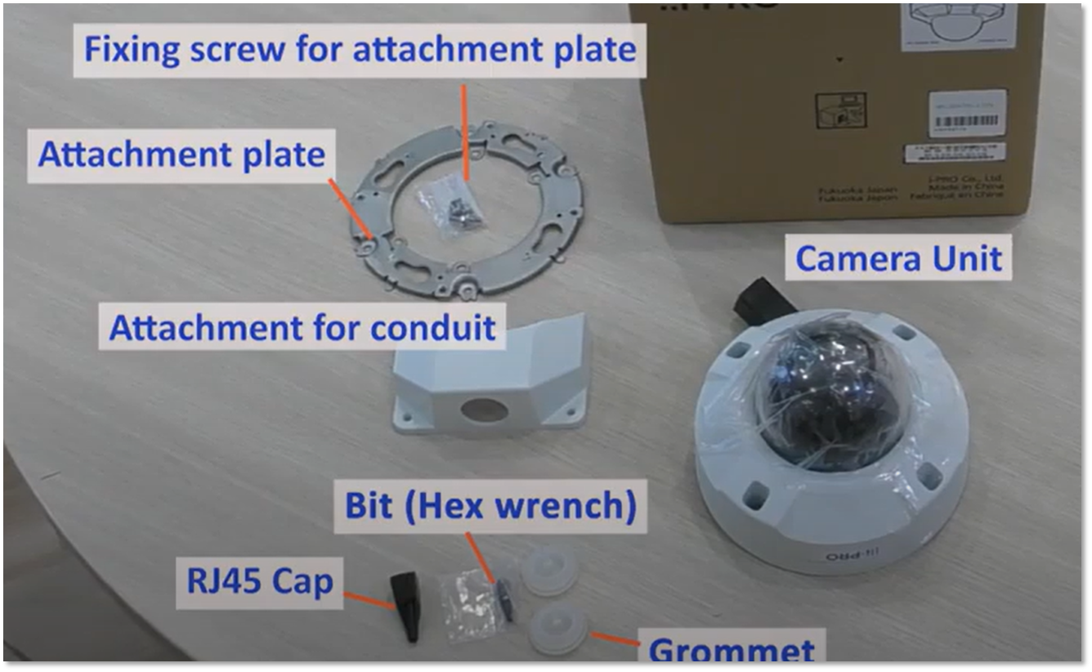
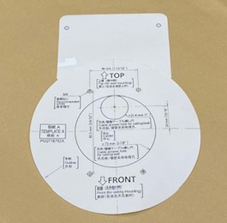
2-2. 開梱・同梱物の確認：屋外ドーム（WV-X25xxxシリーズ）
■開梱時に本体と同梱物をご確認ください。
アタッチメント固定ねじ
アタッチメント金具
カメラ本体
型 紙
接続管用アタッチメント
ビット
RJ45 キャップ
グロメット
>> 目次へ

Slide 20
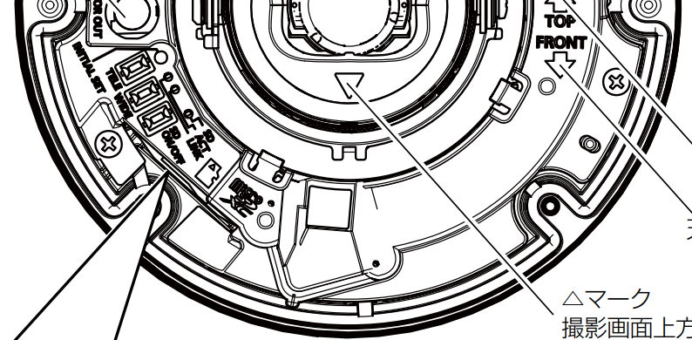
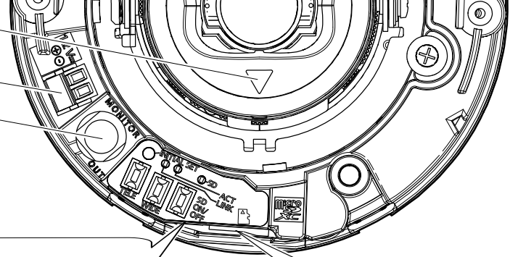
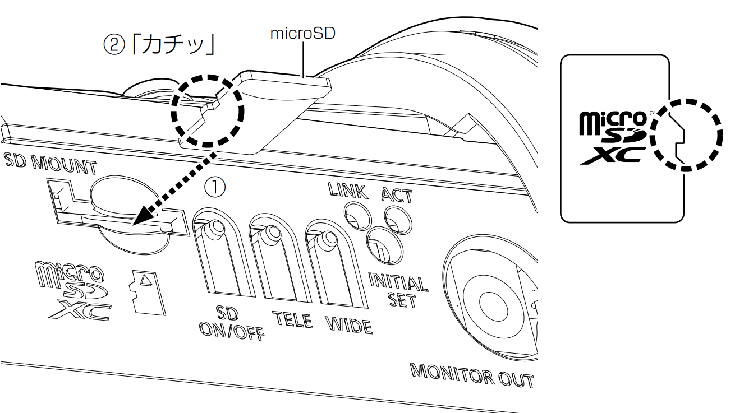
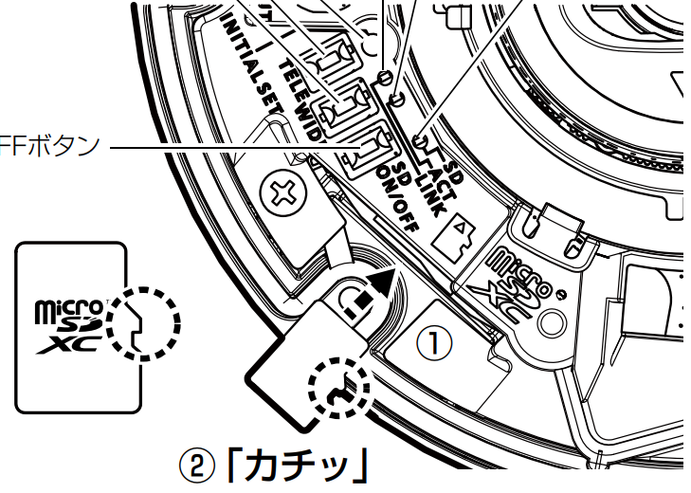
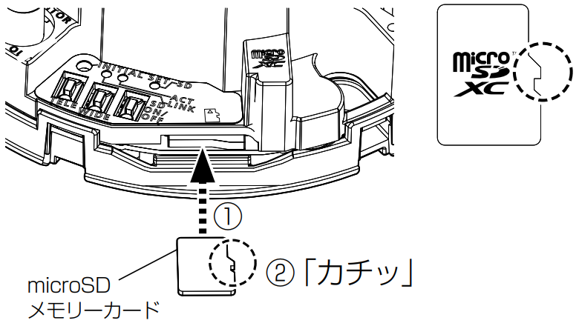
2-3. microSD メモリーカードについて
■microSDメモリーカードは、SDXC規格までに対応
下図のように、スロット部に挿入 ＊挿入方向に注意の上、奥までしっかりと挿入してください。
【WV-X15xxxシリーズ】 フロント部を外し、本体側面のスロット部に挿入 | 【WV-X25xxxシリーズ】 エンクロージャーを外し、上図のスロット部に挿入 | 【WV-X22xxxシリーズ】 エンクロージャーを外し、上図のスロット部に挿入
>> 目次へ

Slide 21
2-4. 設置について（屋外ハウジング一体 壁取付の例）
【参考】YouTube動画
https://www.youtube.com/watch?v=FhLnA_9MyYo
別途調達必要部材
・アダプターボックス固定用ネジ
M4ｘ16mm ×4本
注意点
下記作業は、本体を取り付ける前に実施してください。
・microSDカードの挿入
併せて、取扱説明書（施工編）も参照ください。
>> 目次へ

Slide 22
2-4. 設置について（屋外ドーム 天井取付の例）
【参考】YouTube動画（英語版）
https://www.youtube.com/watch?v=S6-xPuWF4Cc&t=70s
別途調達必要部材
・アタッチメント金具固定用ネジ
M4ｘ16mm ×4本
注意点
下記作業は、本体を取り付ける前に実施してください。
・microSDカードの挿入
・補助ワイヤーの取付
＊この動画は既存機種 WV-S2536LN（海外モデル）の天井取付施工動画となります。
（動画中で使用の型紙は段ボール素材となっていますが、同梱品は紙素材となります。）
併せて、取扱説明書（施工編）も参照ください。
>> 目次へ

Slide 23
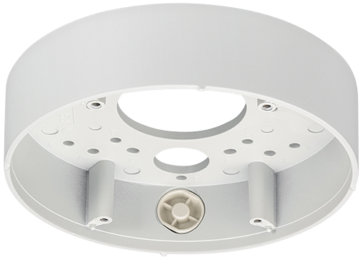
2-4. 設置について（屋外ドーム 横配管使用時の推奨手順）
【参考】YouTube動画
https://www.youtube.com/watch?v=hALhvxs8npc
取付金具
WV-QJB501-WUX
別途調達必要部材
・WV-QJB501-WUX 固定用ネジ
M4ｘ16mm ×4本
注意点
下記作業は、本体を取り付ける前に実施してください。
・microSDカードの挿入
＊この動画は「ベース金具 WV-QJB501-WUX 」を使用した横配管での屋外ドーム天井施工手順です。
（動画中で使用の型紙は段ボール素材となっていますが、同梱品は紙素材となります。）
併せて、取扱説明書（施工編）も参照ください。
>> 目次へ

Slide 24
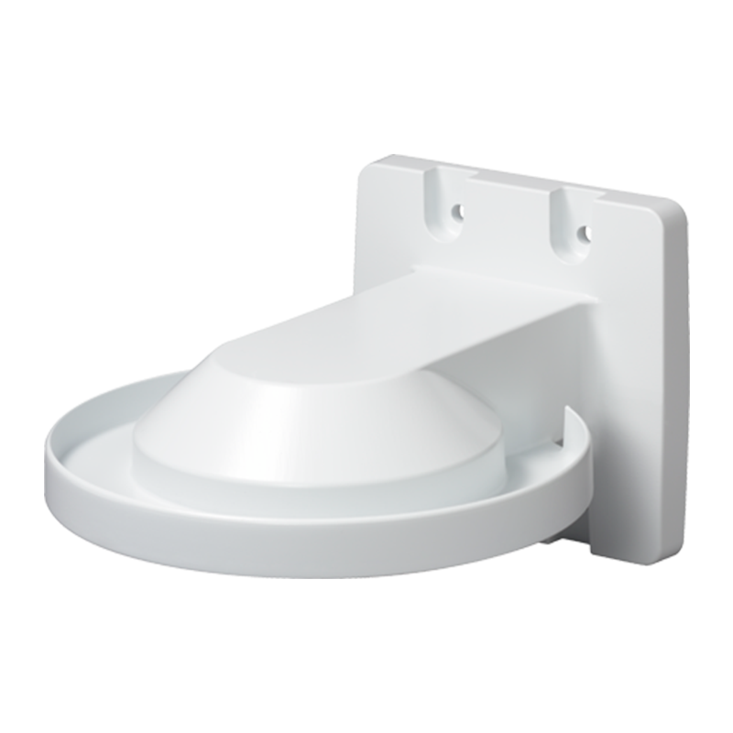
2-4. 設置について（屋外ドーム 壁面取付の例）
【参考】YouTube動画
https://youtu.be/3Xbda9N2344
取付金具
WV-QWL500-WUX
別途調達必要部材
・アタッチメント金具固定用ネジ
M4ｘ16mm ×4本
注意点
下記作業は、本体を取り付ける前に実施してください。
・microSDカードの挿入
・補助ワイヤーの取付
併せて、取扱説明書（施工編）も参照ください。
>> 目次へ

Slide 25
2-4. 設置について（屋内ドーム 天井取付の例）
【参考】YouTube動画
https://youtu.be/l7BLR48HdgM
別途調達必要部材
・アタッチメント金具固定用ネジ
M4ｘ16mm ×2本
注意点
下記作業は、本体を取り付ける前に実施してください。
・microSDカードの挿入
併せて、取扱説明書（施工編）も参照ください。
>> 目次へ

Slide 26
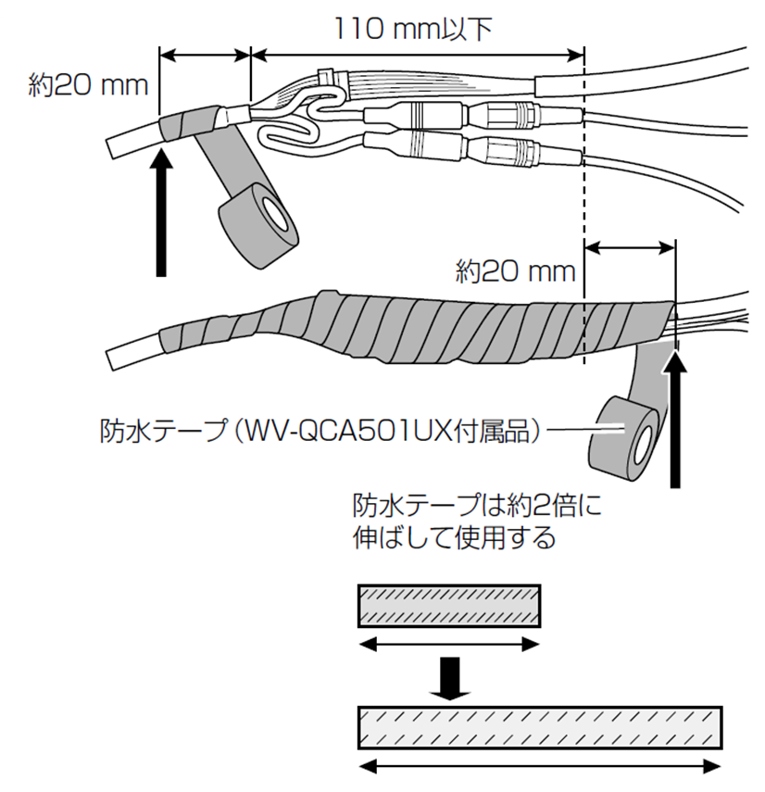
2-5. 防水テープ処理について
■マルチケーブル接続部分を防水テープで防水処理を行う場合は以下内容にご留意ください。
>> 目次へ

Slide 27
３．設定

Slide 28
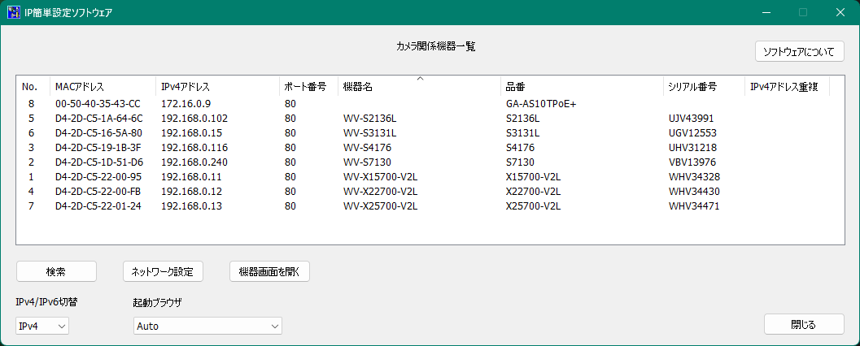
3-1. IP簡単設定ツールについて
■IP簡単設定ツールを起動すると、接続されているi-PROカメラが一覧で表示されます。
①カメラのMACアドレスやIPアドレス、ポート番号、機器名、品番、シリアル番号、さらには IPアドレスの重複の確認が可能です。
②任意のカメラをダブルクリックすることで、ブラウザ画面の表示が可能です。
③任意のカメラを選択し、ネットワーク設定の変更が可能です。
＊カメラ設定によっては、起動後20分超過で、変更不可となる場合があります。その際は、カメラを再起動してください。
＊IP簡単設定ツールでのIPアドレス設定方法は、こちらの簡単IP設定ツール 操作説明書 を参照してください。
>> 目次へ

Slide 29
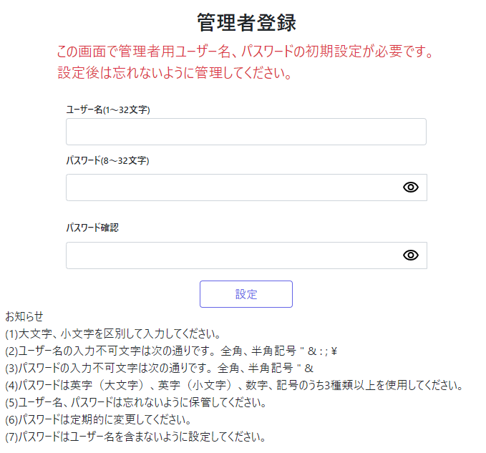
3-2. 初期設定 その１
【管理者登録】
① 定められたユーザー名とパスワードを入力し、「設定」を押下
⇒入力条件や留意事項は「お知らせ」を参照のこと
1
>> 目次へ

Slide 30
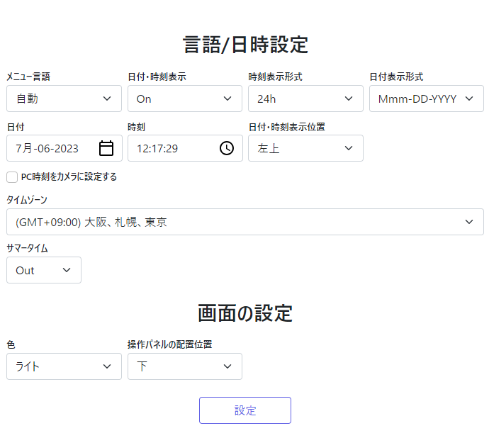
3-2. 初期設定 その２
【言語／日時設定】
① 下記の各項目を選択設定
・「メニュー言語」
・「日付・時刻表示」
・「時刻表示」
・「日付表示形式」
②「日付」、「時刻」、「日付・時刻表示位置」を設定
＊
③ その他、基本以下に設定
・「タイムゾーン」：”（GMT+9:00）大阪、札幌、東京”
・「サマータイム：” Out ”」
【画面の設定】
④ 下記の各項目を選択設定
・「色」
・「操作パネルの配置位置」
⑤ 最後に「設定」をクリック
1
2
3
4
5
>> 目次へ

Slide 31
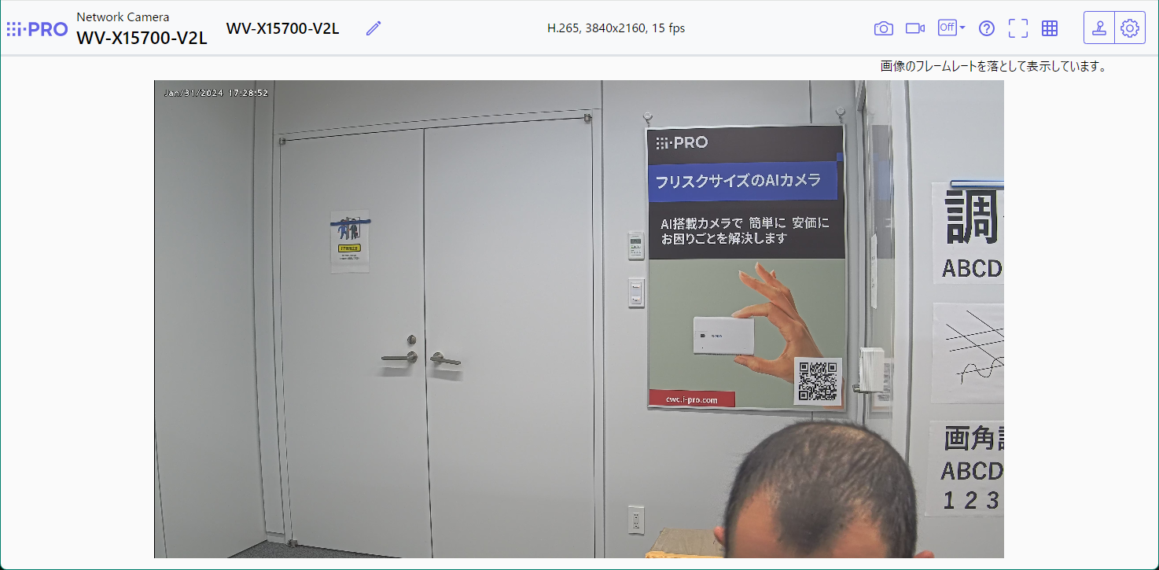
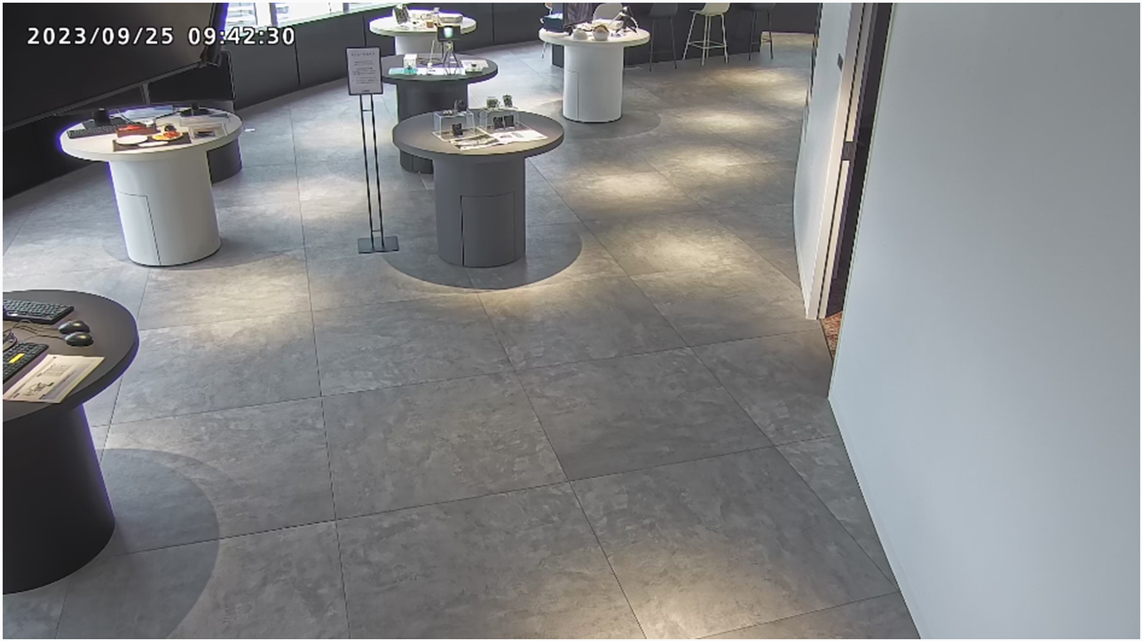
3-3. カメラブラウザ表示について
■ブラウザ画面（例：WV-X25700-V2LN）
ブラウザ画面での操作・設定等の詳細については、こちら より「Webガイド」を参照してください。
「商品マニュアル」のダウンロードアイコンをクリック
>> 目次へ

Slide 32
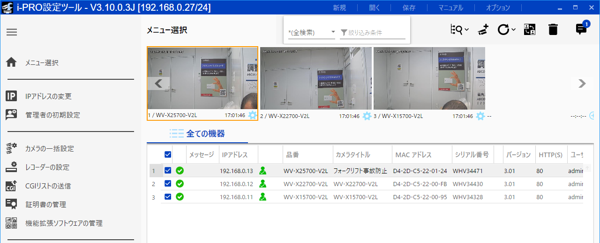
3-4. iCT（i-PRO 設定ツール）での設定
■ICT Ver. 3.10.0.3（2024.1.12 リリース） 以降で対応
【iCTのダウンロードURL】
https://i-pro.com/products_and_solutions/ja/surveillance/learning-and-support/tools/learning-and-support/tools/ict
>> 目次へ

Slide 33
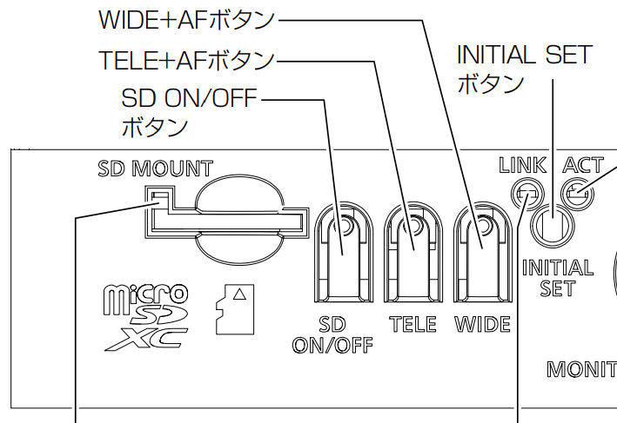
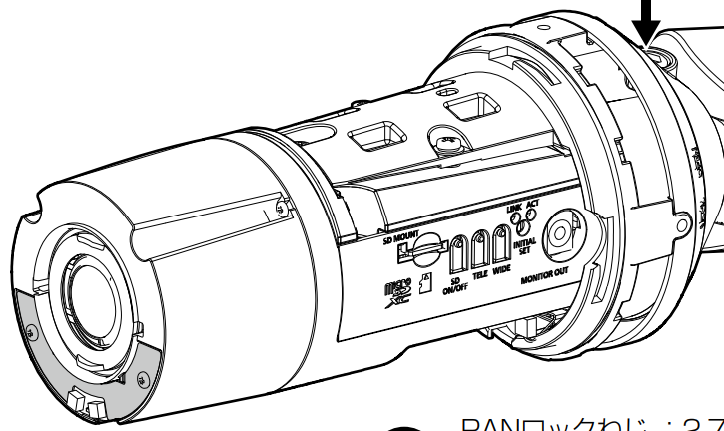
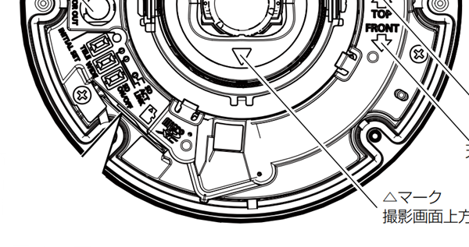
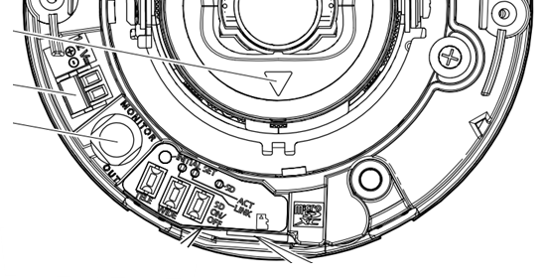
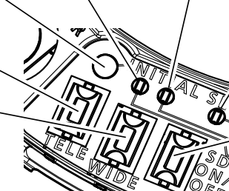
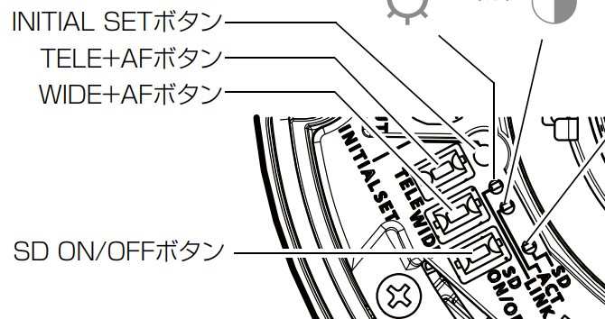
3-5. 工場初期化の手順
【WV-X15xxxシリーズ】
INITIAL SETボタンを「ON」にすることで、本体を工場初期化することが可能です。
INITIAL SETボタンの位置はそれぞれ、左図の通りです。
① Ethernetケーブルを本機から外して、本機の電源を切る
② [INITIAL SET]ボタンを押しながら、本機の電源を入れる
③ [INITIAL SET]ボタンは、電源を入れたあとでも15秒以上押し続ける
④ [INITIAL SET]ボタンを離す
＊約2分後に本機が起動されて、ネットワーク設定データを含む設定が初期化されます。
正常に起動しない場合は、もう一度やり直してください。
【WV-X25xxxシリーズ】
【WV-X22xxxシリーズ】
INITIAL SET
ボタン
>> 目次へ

Slide 34
【参考】アラーム通知設定

Slide 35
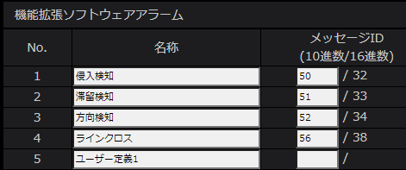
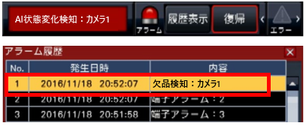
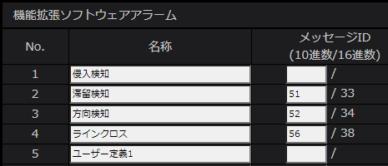
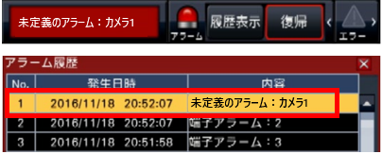
レコーダーのアラーム受信設定
レコーダーの機能拡張ソフトウェアアラーム設定でアラーム名称/ID登録を行うことで、アラーム名称を表示することが可能です。
ID登録を行わない場合、未定義のアラームと表示されるため、IDの登録をお願いします。
侵入/滞留/方向/ラインクロス検知は、デフォルトで名称/IDが設定されているため、必要に応じて名称を変更してお使いください。
＊現場学習アプリケーション自体には、通知機能やメッセージIDはありません。
名称/ID登録あり （設定したアラームの名称をそのまま表示する）
名称/ID設定
アラーム表示
侵入検知
アラーム発生
侵入検知
侵入検知
ID登録なし （未定義のアラームとして表示する）
名称/ID設定
アラーム表示
アラーム発生
>> 目次へ

Slide 36
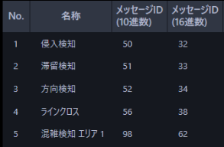
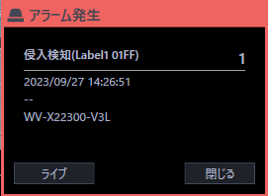
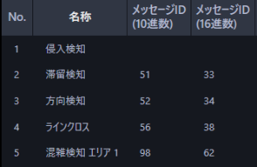
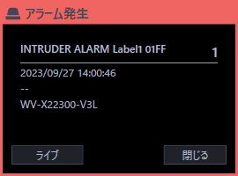
WV-ASM300 のアラーム受信設定
ASMの機能拡張ソフトウェアアラーム設定でアラーム名称/ID登録を行うことで、アラーム名称・検知オブジェクト名・検知条件・検知エリアを
表示することが可能です。ID登録を行わない場合、アラーム通知内容がそのまま表示されます。
侵入/滞留/方向/ラインクロス検知は、デフォルトで名称/IDが設定されているため、用途に応じてお使いください。
＊現場学習アプリケーション自体には、通知機能やメッセージIDはありません。
名称/ID登録あり （設定したアラームの名称をそのまま表示する）
名称/ID設定
アラーム表示
アラーム発生
( Forklift 01FF)
Forklift
検知条件1、エリア1～8で
検知オブジェクト名称：Forkliftの
侵入検知アラームが発生した
場合の例
ID登録なし （アラームのメッセージ内容をそのまま表示する）
名称/ID設定
アラーム表示
アラーム発生
Forklift 01FF
Forklift
検知条件1、エリア1～8で
検知オブジェクト名称： Forkliftの
侵入検知アラームが発生した
場合の例
>> 目次へ

Slide 37
【参考】オプション金具

Slide 38
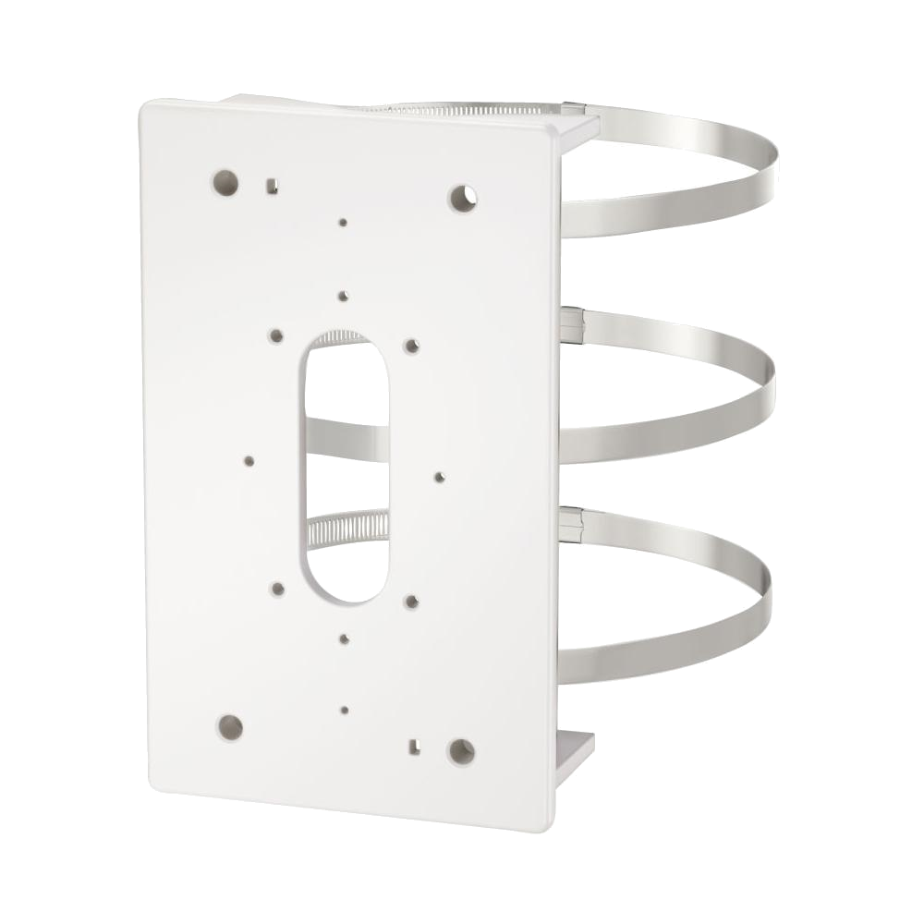
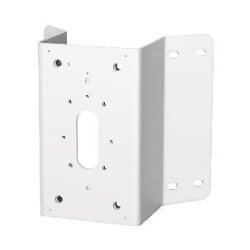
【参考】オプション金具：屋外ハウジング一体カメラ
<屋外>
2MP(1080p) 屋外 ハウジング一体 AIカメラ
WV-X15300-V3LN
5MP 屋外 ハウジング一体 AIカメラ
WV-X15500-V3LN
8MP 屋外 ハウジング一体 AIカメラ
WV-X15700-V2LN
ポール取付金具
WV-QPL500WUX
コーナー取付金具
WV-QCN500WUX
マルチケーブル（屋外用）
WV-QCA501UX
LAN延長ケーブル
WV-QCA500UX
>> 目次へ

Slide 39
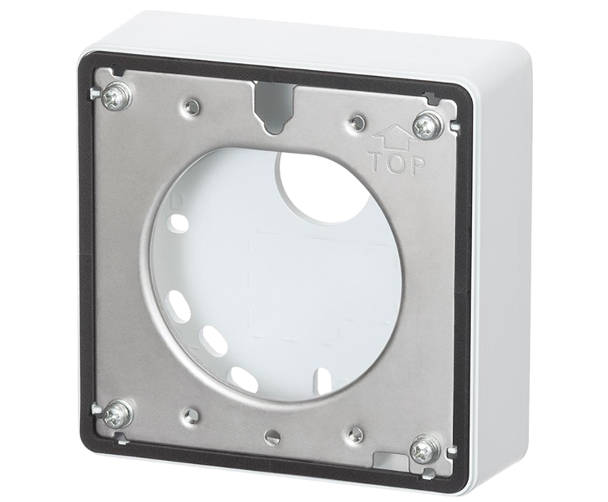
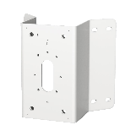
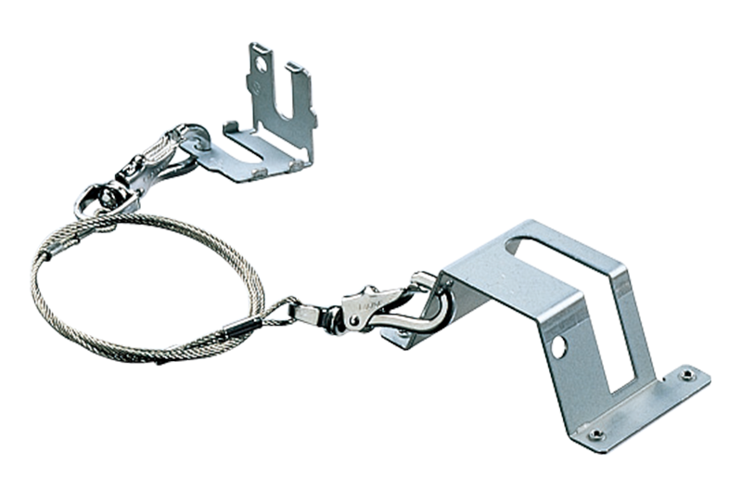
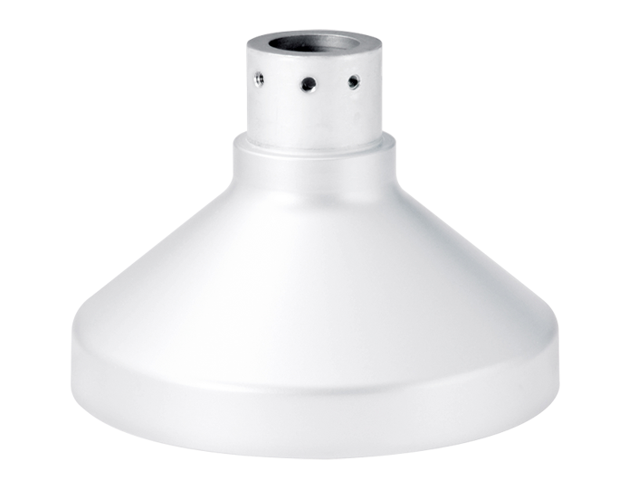
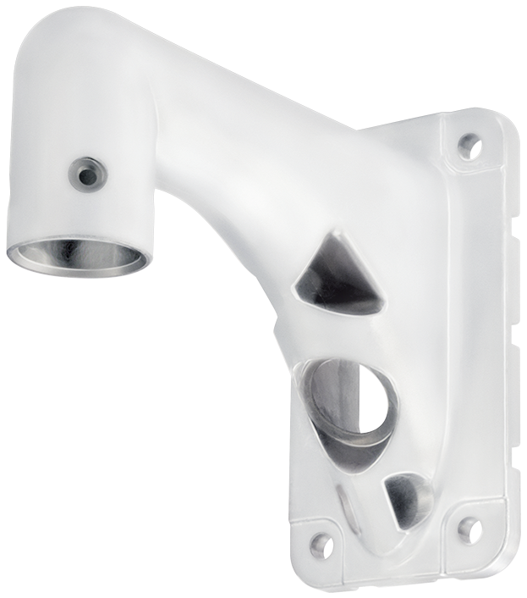
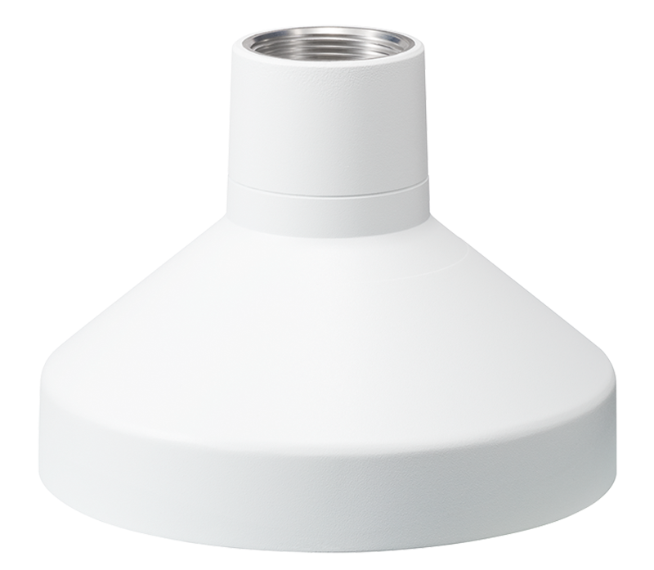
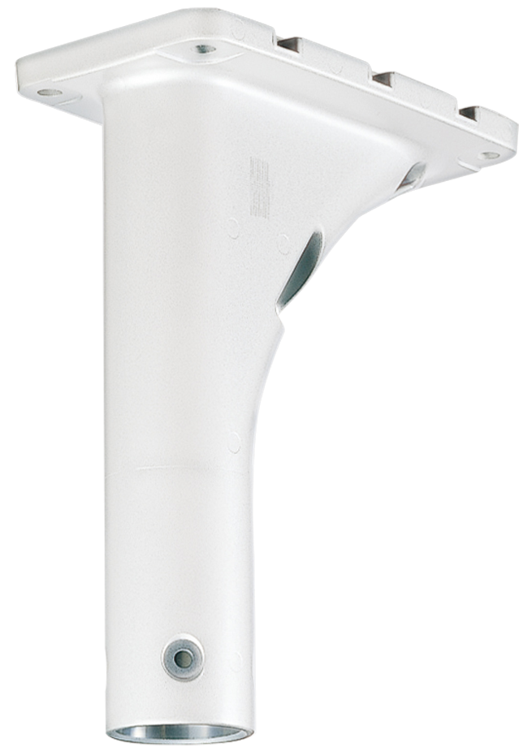
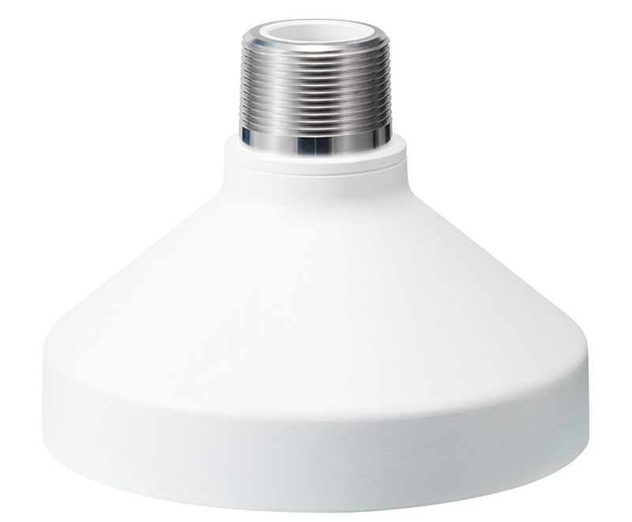
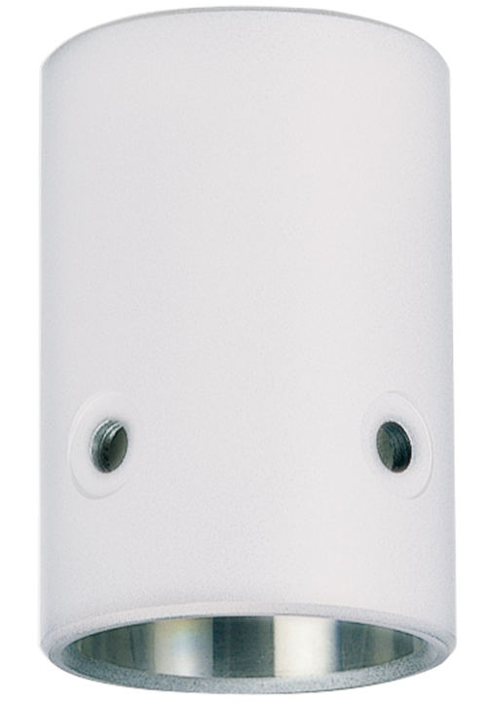
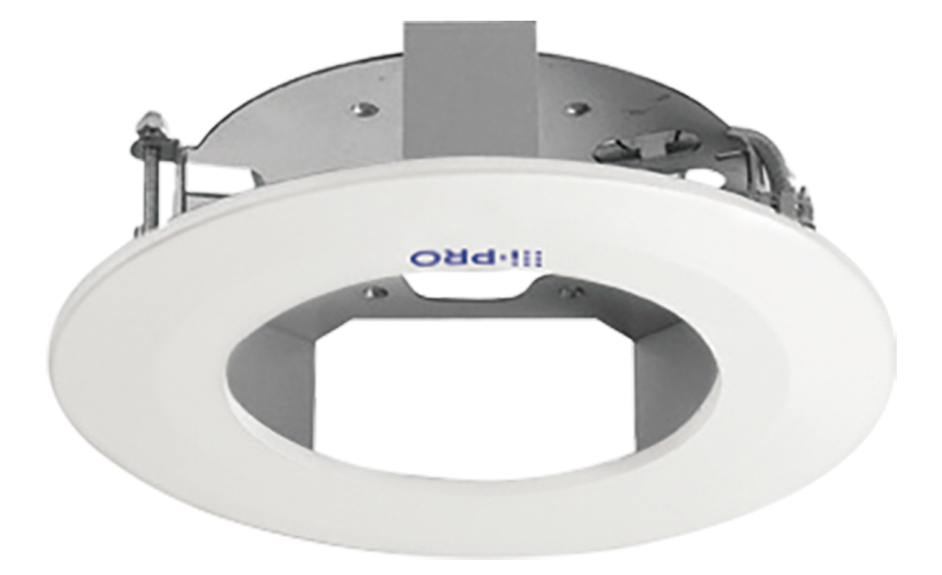
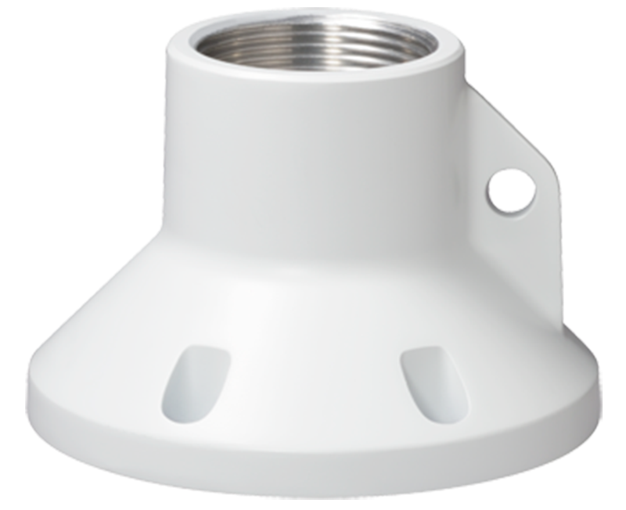
【参考】オプション金具：屋内ドームカメラ
<屋内>
2MP(1080p) 屋内 ドーム AIカメラ
WV-X22300-V3L
5MP 屋内 ドーム AIカメラ
WV-X22500-V3L
8MP 屋内 ドーム AIカメラ
WV-X22700-V2L
カメラ壁取付金具
WV-QWL500-WUX
カメラ取付金具
WV-QJB500WUX
コーナー取付金具
WV-QCN500WUX
カメラ天井直付金具
WV-Q105AUX
※カメラ壁取付金具と
接続管を使って
配線するときなどに使用
ポール取付金具
WV-QPL500WUX
カメラ吊り下げ金具
WV-QSR501-WUX
カメラ壁取付金具
WV-QWL501WUX
カメラ吊り下げ金具
WV-QSR501F-W
カメラ天井吊り下げ金具
WV-QCL501WUX
カメラ吊り下げ金具
WV-QSR501M-W
パイプ取付金具
WV-QAT500WUX
カメラ天井埋込金具
WV-QEM100WUX
パイプ接続型カメラ天井吊り下げ金具
WV-QCL100-WUX
※屋内設置時のみ使用可能
>> 目次へ

Slide 40
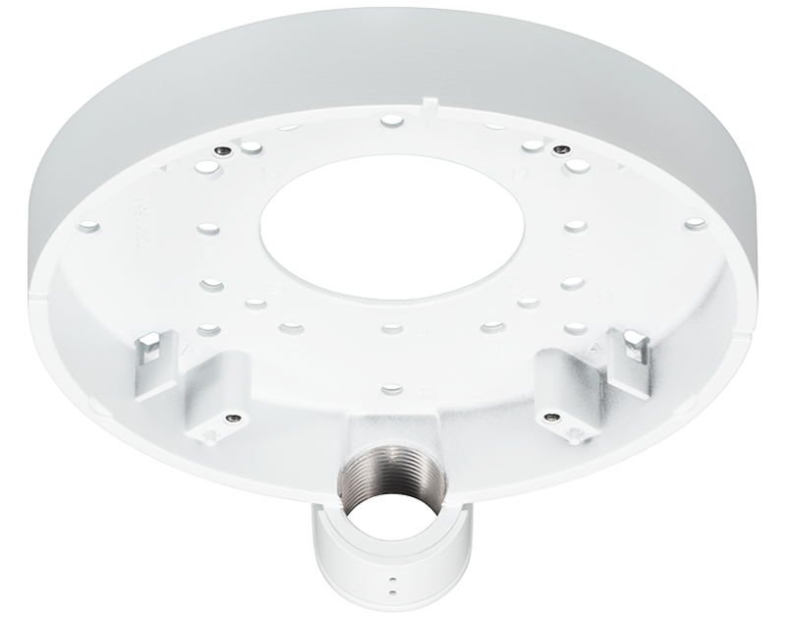
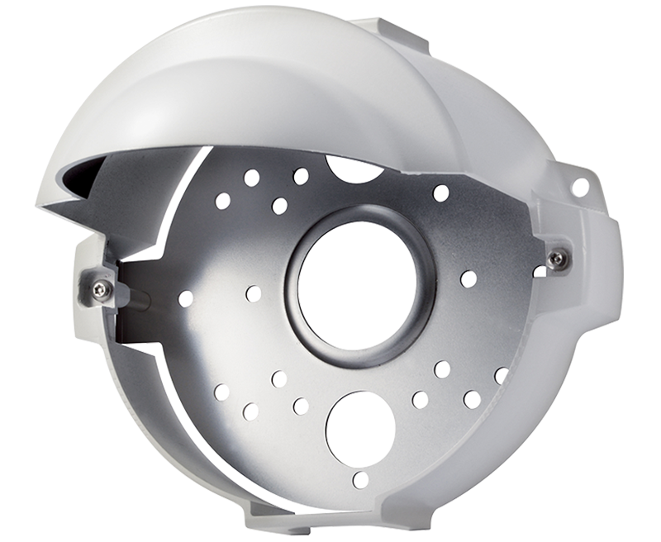
【参考】オプション金具：屋外ドームカメラ
<屋内>
2MP(1080p) 屋外 ドーム AIカメラ
WV-X25300-V3LN
5MP 屋外 ドーム AIカメラ
WV-X25500-V3LN
8MP 屋外 ドーム AIカメラ
WV-X25700-V2LN
カメラ壁取付金具
WV-QWL500-WUX
カメラ取付金具
WV-QJB500WUX
コーナー取付金具
WV-QCN500WUX
※カメラ壁取付金具と
接続管を使って
配線するときなどに使用
ポール取付金具
WV-QPL500WUX
カメラ吊り下げ金具
WV-QAT500WUX
カメラ壁取付金具
WV-QWL501WUX
カメラ吊り下げ金具
WV-QSR501-WUX
WV-QSR501M-W
カメラ天井吊り下げ金具
WV-QCL501WUX
ベース金具
WV-QJB501-WUX
WV-QJB504-W
パイプ取付金具
WV-QAT500WUX
屋外用サンシェード
WV-QSR505-W
WV-QSR500-WUX
パイプ接続型カメラ天井吊り下げ金具
WV-QCL100-WUX
※屋内設置時のみ使用可能
>> 目次へ

Slide 41
更新履歴

Slide 42
更新履歴
No | 更新内容 | 対象ページ | バージョン | 更新日
1 | 初版 | - | V1.00 | 2024/3/1
2 | 【参考】オプション金具のページを追加 | P36～P38 | V1.01 | 2024/3/29
3 | 設置についての動画を追加・修正 ・屋外ボックス：壁面取付の例（Xシリーズカメラの動画に差し替え修正） ・屋外ドーム：壁面取付の例（追加） ・屋内ドーム：天井取付の例（Xシリーズカメラの動画に差し替え修正） | P20、P23～P24 | V1.02 | 2024/5/31
4
5
6
7
8
9
10

